Slide 1
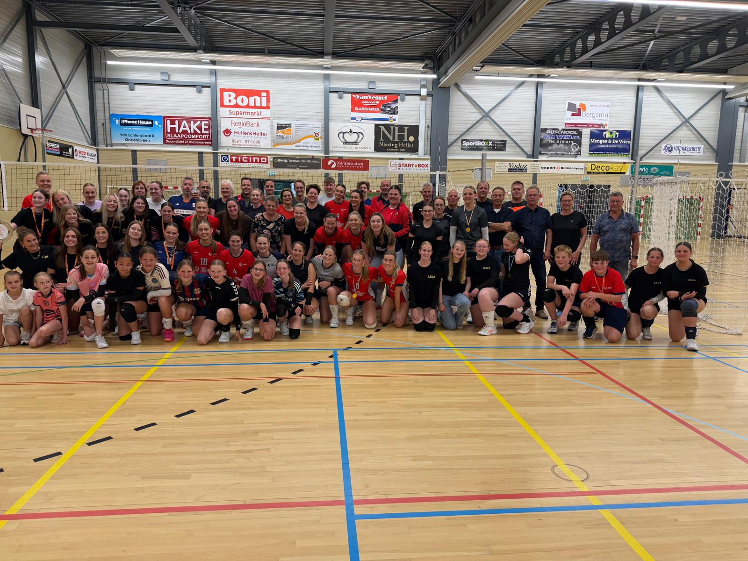
Algemene ledenvergadering volleybalvereniging Tjoba
27 Oktober 19:30
Sporthal de Zon

Slide 2
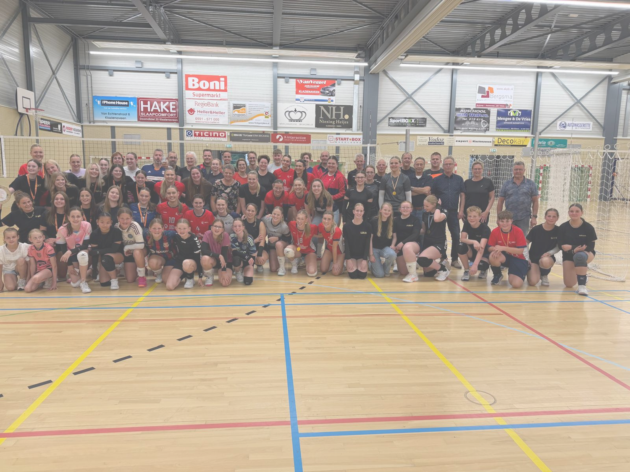
Agenda ALV2026 Tjoba
      Toevoegingen aan de agenda?
      Notulen ALV 28 October 2025
      Jaarverslag Secretaresse 2026
      Financieel jaarverslag 2025-2026
      Statuten wijziging Tjoba
      Vacatures - Verkiezing bestuur
      Voor wat ter tafel komt
      Sluiting

Slide 3
Toevoeging aan de Agenda ALV 2026
Bij geen toevoeging naar volgende agenda punt
Notulen ALV 28 October 2025
Op- of aanmerkingen Notulen 28 Oktober 2025

Slide 4
Jaarverslag Secretaresse
Jaarverslag ter inzage op de tafels
op- of aanmerkingen op het Jaarverslag 2026
Financieel jaarverslag 2026
Resultaat 2025-2026
Balans
Begroting 2025-2026
Contributie verhoging
Inning bondscontributie bij inschrijving

Slide 5
      Statuten wijziging Tjoba
      Uitleg statuten wijziging
      Akkoord statutenwijziging leden
      Vacatures - Verkiezing bestuur
      Mini coordinator
      Kantine commissie (begeleidende functie)
      Aftredende bestuursleden
      Nieuwe bestuursleden

Slide 6
      Algemeen - Voor wat ter tafel komt
      Invulling Fluiten/Tellen
      Invulling kantinedienst
      Sluiting

